Slide 1
ශ්‍රී ලංකාවේ ආර්ථිකයට වෙළඳ හා සේවා ආර්ථික කටයුතු වල දායකත්වය

Slide 2
අන්තර්ගතය
ශ්‍රී ලංකාවේ ආර්ථිකය සේවා ආර්ථිකයක් ලෙස හඳුන්වන්නේ ඇයි ?
විවිධ සේවාවන්හි ක්‍රමික විකාශනය
සේවා ආර්ථික කටයුතුවල දත්ත රැස්කිරීම
දත්ත විශ්ලේෂණය කිරීම
සේවා ආර්ථික කටයුතු පිළිබඳ දත්තයන්හි වැදගත්කම
දත්ත රැස්කිරීමේදී සැලකිලිමත් විය යුතු කරුණු

Slide 3
ශ්‍රී ලංකාවේ ආර්ථිකය සේවා ආර්ථිකයක් ලෙස හඳුන්වන්නේ ඇයි ?
ආර්ථිකයක ප්‍රධාන අංශ මොනවාද ?
කෘෂිකර්ම අංශය
කර්මාන්ත අංශය
වෙළඳ හා සේවා අංශය
සේවා ආර්ථිකයක් යන්නෙන් අදහස් කරන්නේ කුමක්ද ?
සරලම වචන වලින් කිවහොත්, සේවා ආර්ථිකයක් යනු භාණ්ඩ නිෂ්පාදනයට වඩා සේවා සැපයීම මූලික ආර්ථික ක්‍රියාකාරකම් වන ආර්ථිකයකි.

Slide 4
ශ්‍රී ලංකාවේ ආර්ථිකය තුළ නිමැවුමේ සංයුතිය
දළ දේශීය නිෂ්පාදිතයේ ආංශික සංයුතිය - 2020
(පවත්නා මිල අනුව)
ප්‍රධාන ආර්ථික ක්‍රියාකාරකම් තුන වන කෘෂිකාර්මික, කර්මාන්ත සහ සේවා යන අංශ අතරින් දළ දේශීය නිෂ්පාදිතයට ඉහළම දායකත්වයක් ලබා දෙනු ලබන්නේ සේවා අංශය මගිනි. එය 2020 වර්ෂයේදී 60% ක පමණ ප්‍රතිශතයක් වෙයි.
Source : Department of Census and Statistics

Slide 5
ශ්‍රී ලංකාවේ ආර්ථිකය සේවා ආර්ථිකයක්ද ?
දළ දේශීය නිෂ්පාදිතයේ වාර්ෂික සංයුතිය 2011-2019
%
2011 වර්ෂයේ සිට දළ දේශීය නිෂ්පාදිතය (ප්‍රවර්තන මිල 2010 අනුව) සඳහා 55% කට වඩා වැඩි දායකත්වයක් ලබාදී ඇත්තේ සේවා අංශය මගිනි.
මෙම කාලය පුරාවටම එම රටාව දක්නට ලැබෙන අතර ශ්‍රී ලංකාවේ ආර්ථිකයට වැඩි දායකත්වයක් ලබා දෙන්නේ සේවා අංශය මගින් බව මෙමගින් පැහැදිලිව පෙන්නුම් කරයි.

Slide 6
විවිධ සේවාවන්හි ක්‍රමික විකාශනය
ආර්ථිකයක ඵෙතිහාසික විකාශය
සම්ප්‍රදායික
සැහැල්ලු කර්මාන්ත
ස්වයංපෝෂිත කෘෂිකාර්මික
ආර්ථිකයක්
සේවා අංශයට
අධි තාක්ෂණික
කර්මාන්ත
කාර්මීකරණයත් සමඟ
ආර්ථික වර්ධනය හා සංවර්ධනය අත්විඳින විට
ආර්ථිකයක නිමැවුම එක් අංශයක සිට තවත් අංශයකට මාරුවීම

Slide 7
ශ්‍රී ලංකාවේ ආර්ථිය වෙළඳ හා සේවා මිශ්‍රයක් කරා පරිවර්තනය
දළ දේශීය නිෂ්පාදිතයේ ආංශික සංයුතිය 1970-2014
අතීතයේ ශ්‍රී ලංකා ආර්ථිකය තුළ කෘෂිකාර්මික අංශයේ ඉහළ දායකත්වයක් පැවති අතර පසුගිය දශක කිහිපය තුළ එය වෙළෙඳ සහ සේවා මිශ්‍රණයක් කරා පරිවර්තනය විය.
එබැවින් සැලසුම්කරුවන්, ප්‍රතිපත්ති සම්පාදකයින් සහ පර්යේෂකයන් ඇතුළු පුළුල් පරාසයක පරිශීලකයන්ගෙන් මෙම නැගී එන අංශයේ දත්ත සඳහා වැඩි ඉල්ලුමක් පවතී.

Slide 8
සේවා මිශ්‍රයක් කරා පරිවර්තනය වීම සේවා නියුක්තිය ඇසුරින්
ප්‍රධාන කර්මාන්ත අංශ අනුව සේවා නියුක්තිය - 2020
මෙම සටහනින් පෙන්වා ඇති පරිදි, සමස්ත සේවා නියුක්තියෙන් 46% ක් පමණ සේවා අංශයේ සේවා නියුක්තව ඇත.
කෘෂිකාර්මික අංශය සහ කර්මාන්ත අංශය යන අංශ වල සේවා නියුක්තිය පිළිවෙලින් සියයට 27.1 සහ 26.9 කි.

Slide 9
කර්මාන්ත අංශ තුළ ශ්‍රී ලංකාවේ ආර්ථිකය සංසන්දනාත්මකව
දළ දේශීය නිෂ්පාදිතයේ වාර්ෂික සංයුතිය 1970 - 2014
1980 – 2014 වර්ෂය දක්වා කාලය තුළ කාර්මික අංශයේ සේවා නියුක්තිය කෘෂිකාර්මික අංශයට වඩා අඩු බව නිරීක්ෂණය කළ හැකිය.
එයින් අදහස් වනුයේ අඩු ඵලදායිතාවයක් තිබියදීත් කෘෂිකාර්මික අංශය තුළ ශ්‍රමය කොටු වී ඇති බවයි
කර්මාන්ත අංශ අනුව සේවා නියුක්තිය 1980-2014

Slide 10
කර්මාන්ත අංශ තුළ ශ්‍රී ලංකාවේ ආර්ථිකය සංසන්දනාත්මකව
ප්‍රධාන කර්මාන්ත අංශ අනුව සේවා නියුක්තිය 2014-2020
Year | Agriculture(%) | Industries(%) | Services(%)
2014 | 28.9 | 26.3 | 44.8
2015 | 28.7 | 25.8 | 45.6
2016 | 27.1 | 26.4 | 46.5
2017 | 26.1 | 28.4 | 45.5
2018 | 25.5 | 27.9 | 46.6
2019 | 25.3 | 27.6 | 47.1
2020 | 27.1 | 26.9 | 46.0
%
2014 සිට 2019 දක්වා කෘෂිකාර්මික සේවා නියුක්තියේ අඩුවීමක් දක්නට ලැබුනද 2020 වර්ෂයේදී කෘෂිකාර්මික අංශයේ සේවා නියුක්තිය කර්මාන්ත අංශයේ සේවා නියුක්තිය ඉක්මවා ගොස් ඇත.

Slide 11
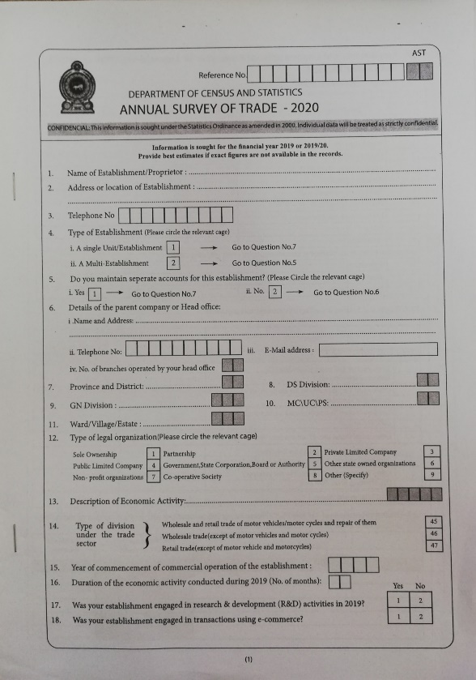
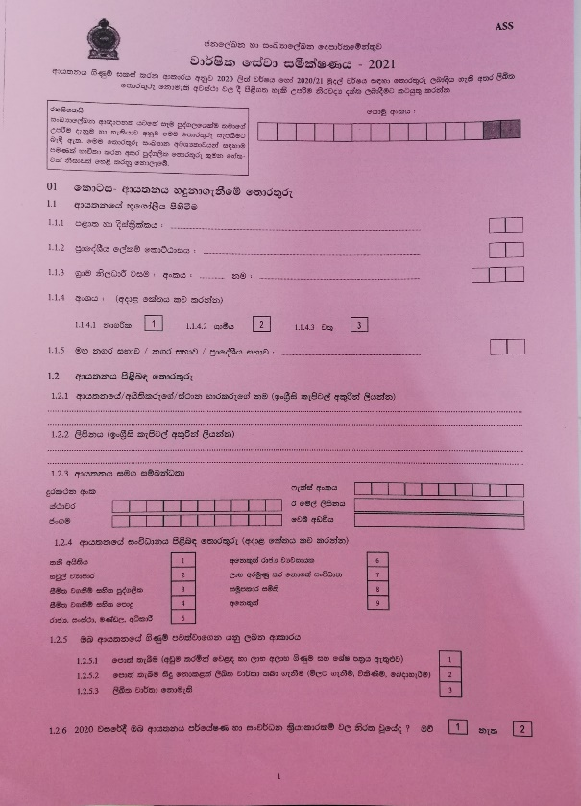
සේවා ආර්ථික කටයුතුවල දත්ත රැස්කිරීම
2013/14 ආර්ථික සංගණනයේදී ප්‍රථම වරට වෙළඳාම සහ අනෙකුත් සේවාවන් පිළිබඳ සවිස්තරාත්මක දත්ත රැස් කරන ලද අතර එහිදී වෙළඳ හා සේවා අංශය මගින් ආර්ථිකයට ඉහළ දායකත්වයක් දක්වන බව පැහැදිලිව නිරීක්ෂණය විය.
ජනලේඛන හා සංඛ්‍යාලේඛන දෙපාර්තමේන්තුව විසින් ශ්‍රී ලංකාවේ වෙළඳ හා සේවා අංශය පිළිබඳව දත්ත රැස් කරනු ලබන්නේ වාර්ෂික වෙළඳ හා සේවා වාර්ෂික සමීක්ෂණය මගිනි.
2013/2014 ආර්ථික සංගණනය වෙළඳ හා සේවා සමීක්ෂණයේ ආරම්භක සන්ධිස්ථානය වූ අතර එම සංගණන රාමුව පදනම් කර ගනිමින්, තොග, සිල්ලර වෙළඳාම සහ පුළුල් පරාසයක සේවා ක්‍රියාකාරකම් පිළිබඳ දත්ත රැස් කිරීම සඳහා පළමු වාර්ෂික වෙළඳ හා සේවා සමීක්ෂණය 2016 වර්ෂයේදී පවත්වනු ලැබිණි.

Slide 12
වාර්ෂික වෙළඳ හා සේවා සමීක්ෂණයේදී ආවරණය වන ආර්ථික අංශ
අන්තර්ජාතික සම්මත කර්මාන්න වර්ගීකරණයට අනුව
Wholesale and retail trade; repair of motor vehicles and motorcycles
තොග වෙළෙඳාම, සිල්ලර වෙළඳාම, මෝටර් වාහන හා මෝටර් බයිසිකල් අළුත්වැඩියාව
Transportation and storage
ප්‍රවාහනය හා ගබඩා පහසුකම්
and food service activities
නවාතැන් පහසුකම් හා ආහාර පාන සැපයීම
Information and communication
තොරතුරු තාක්ෂණය හා පණිවිඩ හුවමාරුව
Real estate activities
දේපල වෙළඳාම
Financial Insurance activities
මුදල් හා රක්ෂණ කටයුතු
Professional, scientific and technical activities
වෘත්තීය, විද්‍යාත්මක හා තාක්ෂණ කටයුතු
Administrative and support service activities
පරිපාලනමය හා සහාය සේවා කටයුතු
Education
අධ්‍යාපනය
Human health and social work activities
පුද්ගල සෞඛ්‍ය සහ සමාජ සේවා කටයුතු
Art, entertainment and recreation
කලාත්මක හා ‍විනෝදාත්මක කටයුතු
Other service activities
වෙනත් සේවා කටයුතු

Slide 13
තොරතුරු රැස් කරන ආර්ථික ක්‍රියාකාරකම්
තොග හා සිල්ලර වෙළඳාම සහ මෝටර් රථ අළුත්වැඩියාව
තොග වෙ‍ළඳාම
කෘෂිකාර්මික අමුද්‍රව්‍ය/සතුන් ආහාර/ බීම වර්ග/ සිගරට්/ දුම්කොළ /වාහන තොග වෙළඳාම
රෙදි/ ඇඳුම්/ ‍පාවහන්/ විදුලි භාණඩ හා යන්ත්‍රෝපකරණ/ඖෂධ/ස්වර්ණාභරණ ආදිය තොග වෙළඳාම
ඉදිකිරීම් ද්‍රව්‍ය සහ ගොඩනැගිලි ද්‍රව්‍ය තොග වෙළඳාම
පරිගණක/මෘදුකාංග/කෘෂිකාර්මික යන්ත්‍ර/ඩීසල්/පෙට්‍රල්/ලෝහ වර්ග හා වෙනත් තොග වෙළඳාම්
සිල්ලර වෙළඳාම
ආහාර/ බීම/ දුම්කොල/සිගරට්/ බෙහෙත් ද්‍රව්‍ය / රෙදි පාවහන් /සම්භාණ්ඩ/ වාහන වෙළඳාම සිල්ලර වෙළඳාම
ගෘහ භාණ්ඩ හා ද්‍රව්‍ය සිල්ලර වෙ‍ළඳාම, ඉන්ධන වෙ‍ළඳාම
ගොඩනැගිලි ද්‍රව්‍ය තීන්ත/ වීදුරු ලිපි ද්‍රව්‍ය/පොත්/ඇස්කණ්ණාඩි/ඔරලෝසු / සිල්ලර වෙළඳාම
සිල්ලර කඩය/ සුපිරි වෙළද සැල/ඉන්ධන වෙළදාම
මෝටර් වාහන අළුත්වැඩියාව සහ නඩත්තුව
මෝටර් වාහන අළුත් වැඩියාව
ත්‍රීවීල් අළුත්වැඩියාව
වාහන ස්ප්‍රේ කිරීම / පින්තාරු කිරීම
ටයර් සහ ටියුබ් අළුත්වැඩියාව සහ අළුතෙන් සවි කිරීම
බැටරි චාර්ජ් කිරීම
අළුත්වැඩියා කුෂන් වැඩ

Slide 14
තොරතුරු රැස් කරන ආර්ථික ක්‍රියාකාරකම්
ප්‍රවාහනය හා ගබඩා පහසුකම්
ර‍ජයේ හෝ පුද්ගලික සියළුම මගී හා භාණ්ඩ ප්‍රවාහන සේවා බඩු ගබඩා කරන ස්ථාන හා තැපැල් කටයුතු මේ යටතට අයත් වේ.
දුම්රිය, බස්රථ, කැබ් සේවා, ත්‍රී රෝද රථ ආදී ලෙස ගොඩබිමේදී සිදු කරන මගී හා භාණ්ඩ ප්‍රවාහන සේවා
බර වාහන මගින් ගල්/වැලි ප්‍රවාහනය/ශීතාගාර සහිත බඩු ප්‍රවාහනය
රියදුරු සහිතව ට්‍රක්/ලොරි/විනෝද බෝට්ටු කුලියට දීම
මුහුදු සහ වෙරළාශ්‍රිත ජලයේ මගීන් හා භාණ්ඩ ප්‍රවාහනය / මිරිදියෙහි මගීන් සහ භාණ්ඩ ප්‍රවාහනය සේවා
ගුවන් මගින් මගීන් හා භාණ්ඩ ප්‍රවාහන සේවා
සාමාන්‍ය වෙළඳ ගබඩා, ශීතකරණ ගබඩා හා වෙනත් ගබඩා
ප්‍රවාහනය සඳහා ආධාරක සේවා ( රථ ගාල, බස් නැවතුම් පොළ මෙහෙයුම් කටයුතු,කන්ටේනර් අංගන ආදිය)
වරාය සහ ජැටි ආදි පර්යන්ත පහසුකම් (terminal facilities) /ප්‍රදීපාගාර කාර්යයන්
ගුවන් තොටුපොළ/ගුවන් ගමන් පාලන කාර්යයන්
රජයේ තැපැල් කාර්යාල, නියෝජිත තැපැල් කාර්යාල හා වෙනත් තැපැල් කටයුතු
කූරියර් සේවාවන්

Slide 15
තොරතුරු රැස් කරන ආර්ථික ක්‍රියාකාරකම්
නවාතැන් හා ආහාර සැපයීම්
කෙටි කාලීනව හෝ දීර්ඝ කාලීනව ආහාර සහිතව හෝ රහිතව යම් ගෙවීමේ පදනමක් මත නැවතීමේ පහසුකම් සපයන ස්ථාන, කඳවුරු භූමි සහ ගාල් කරන ‍ස්ථාන මේ යටතට අයත් වේ.
නවාතැන්
කෙටි කාලීන නවාතැන් සපයන ස්ථාන (හෝටල්, තානායම්, නිවාඩු නිකේතන,නවාතැන්, විශ්‍රාම ශාලා ආදිය)
කෙටි කාලීනව නවාතැන් ගන්නා අමුත්තන් සඳහා කඳවුරු බිම්
ශිෂ්‍ය නේවාසිකාගාර, පාසැල් නේවාසිකාගාර, සේවක නේවාසිකාගාර, බෝඩිං හවුස් හා වෙනත් නවාතැන් පහසුකම්
ආහාර පාන සැපයීම
භෝජනාගාර, ආපන ශාලා, කැන්ටින්, තේ කඩ, බත් කඩ, පිසා හට්, පිටතට ගෙන යන ආහාර සැපයීම ( take away)
උත්සව අවස්ථා සඳහා ආහාර සැපයීම
මත්පැන් හල් (එම ස්ථානයේ පානය කළ හැකි), කෝපි හල්, පළතුරු බීම විකුණන ස්ථාන, කිරි කඩය විකුණන), කැඳ කඩය

Slide 16
තොරතුරු රැස් කරන ආර්ථික ක්‍රියාකාරකම්
තොරතුරුසහ සන්නිවේදන ප්‍රකාශන කාර්යයන්
තොරතුරු සම්පාදනය හා විකාශනය සම්බන්ධ සියළුම සේවා මේ යටතට අයත් වේ.
පොත්, පත්තර, ශබ්ද කෝෂ, පත්‍රිකා, නාමාවලි හා වෙනත් මුද්‍රිත ආදිය ප්‍රකාශයට පත් කිරීම
පරිගණක මෙහෙයුම් පද්ධති, වෘත්තීය/ව්‍යාපාරික මෘදුකාංග, පරිගණක ක්‍රීඩා ආදී මෘදුකාංග ප්‍රකාශනය කිරීම
චිත්‍රපටි, වීඩියෝ පටි,රූපවාහිනි වැඩ සටහන්, රූපවාහිනී වෙළඳ ප්‍රචාරක නිෂ්පාදනය
චිත්‍රපට ආදිය නිෂ්පාදය ආශ්‍රිත සංස්කරණය, දෙබස් කැවීම, සජීවීකරණය, රසායනාගාර ක්‍රියාකාරකම් ආදී පශ්චාත් නිෂ්පාදන කටයුතු
සිනමා ශාලා / එළිමහනේ ප්‍රක්ෂේපණ සහසුකම්
ටේප් පටි, සංයුක්ත තැටි ආදී මුල්ශබ්ද පටිගත කිරීම, සංගීතය ප්‍රකාශනය (music publishing)
ගුවන් විදුලි විකාශන කාර්යයන්
රෑපවාහිනී වැඩසටහන් සහ විකාශන කාර්යයන්
රැහැන් සහිත හෝ රැහැන් රහිත විදුලි සංදේශ කාර්යයන්
චන්ද්‍රිකා විදුලි සංදේශ කාර්යයන්, චන්ද්‍රිකා පණිවිඩ හුවමාරු ආයතන සහ වෙනත් විදුලි සංදේශ කාර්යයන්
දුරකථන පහසුකම් හා තොරතුරු හුවමාරු කිරීමේ මධ්‍යස්ථාන (Communication centres)
පරිගණක වැඩ සටහන් සම්පාදනය, මෘදුකාංග නිර්මාණය, වෙබ් පිටු සහ දත්ත පදනම් (databases) නිර්මාණය
දත්ත සැකසුම් කටයුතු, දත්ත ඇතුලත් කිරීමේ සේවා ආදිය
අන්තර්ජාලය තුළ වෙබ් අඩවි පවත්වාගෙන යාම හා ඒ ආශ්‍රිත කටයුතු
ජාල ප්‍රවේශ්‍ර (web portals) වැනි පහසු සෙවීමේ ආකෘතියක් සහිත විස්තීර්ණ දත්ත පද්ධති උත්පාදනය හා පවත්වා ගෙන යාම
අන්තර්ජාල පිවිසුම් සේවා (Cyber cafe, Internet cafe)

Slide 17
තොරතුරු රැස් කරන ආර්ථික ක්‍රියාකාරකම්
දේපල වෙළඳාම් කාර්යයන්
තමාගේම හෝ මුදලට ගත් ඉඩම් කුට්ටි කර විකිණීම
තමාට අයිති නිවාස හෝ වෙනත් ගොඩනැගිලි මිලට ගෙන විකිණීම
තමාට අයිති නිවාස හෝ බද්දට ගත් වෙනත් ගොඩනැගිලි කුලියට හෝ බද්දට දීම
ප්‍රදර්ශනශාලා, ශ්‍රවණාගාර ආදිය කුලියට හෝ බද්දට දීම
දේපළ වෙළඳාම් නියෝජිත කාර්යයන් සහ තැරැව්කරුවන්ගේ කටයුතු
කුලියට හෝ කොන්ත්‍රාත් පදනම මත දේපළ කළමනාකරණය කිරීම

Slide 18
තොරතුරු රැස් කරන ආර්ථික ක්‍රියාකාරකම්
මූල්‍ය සහ රක්ෂණ කාර්යයන්
අ. මූල්‍ය සේවා සඳහා මූල්‍ය ආයතන මඟින් සපයන සේවා මේ යටතට අයත් වේ.
මහ බැංකුව, බලපත්‍ර සහිත වාණිජ බැංකු, බලපත්‍ර සහිත විශේෂිත බැංකු, ග්‍රාමීය බැංකු, ණයදෙන සමිති, වෙනත් බැංකු
පරිපාලන සමාගම් (holding companies)
භාරකාර මණ්ඩල (trusts), අරමුදල් (funds)
කල්බදු සමාගම් (finance leasing companies)
උකස් බඩු සාප්පු, උකස් ගන්නන්, මුදල් පොළියට දීම හා වෙනත් මූල්‍ය සේවා
ආ. රක්ෂණ සේවා
ජීවිත රක්ෂණ, අනෙකුත් රක්ෂණ කටයුතු, ප්‍රතිරක්ෂණය, සමාජ රක්ෂණ විශ්‍රාම අරමුදල්
රක්ෂණ සේවා සපයනු ලබන ‍සියලු පුද්ගලික ආයතනයන්, විශ්‍රාමික අරමුදල් සම්බන්ධ ආයතනයන්
ඇ. මූල්‍ය ආයතන සඳහා සේවා සපයන ස්ථාන
කොටස් වෙළඳපොළ හා තැරැව්කරුවන් ආශ්‍රිත කටයුතු,
විදේශ මුදල් හුවමාරු ස්ථාන (Money changers) හා ආධාරක සේවා
රක්ෂණ නියෝජිත හා තැරැව්කරුවන්ගේ කාර්යයන්,
අරමුදල් කළමනාකරණ කාර්යයන්

Slide 19
තොරතුරු රැස් කරන ආර්ථික ක්‍රියාකාරකම්
වෘත්තීය විද්‍යාත්මක සහ තාක්ෂණ කටයුතු
නීති‍ උපදෙස් ලබා දීම හා පෙනී සිටීම, ව්‍යාපාර සම්බන්ධ ලිපි ලේඛණ සකස් කිරීම, පේටන්ට් බලපත්‍ර/ හිමිකම් සහතික ලබා ගැනීම හා සම්බන්ධ කටයුතු
පොත් තැබීම, ගිණුම්කරණ සේවා, විගණන කටයුතු, බදු උපදේශනය
සමාගම් හා ව්‍යාපාර ආයතන වල ප්‍රධාන කාර්යාල වල කටයුතු හා දිස්ත්‍රික් හා ප්‍රාදේශීය කාර්යාල වල කටයුතු
කළමනාකරණ උපදේශන කටයුතු
ගෘහ නිර්මාණ සේවි සහ උපදේශනය, ඉංජිනේරු සේවා, ගොඩනැගිලි පරීක්ෂණ සේවා, මින්න්දෝරු සේවා, සිතියම් ඇඳීම
භෞතික තත්වය හා ප්‍රමිතිය පරීක්ෂා කිරීම, පාරිසරික දර්ශක පරීක්ෂාව, වාහන දුම් පරීක්ෂාව, පොලිස් රසායනාගාර පරීක්ෂා, වාහන වල තත්ත්ව පරීක්ෂණ
ස්වභාවික විද්‍යා, කෘෂි විද්‍යා, තාක්ෂණික සහ ඉංජිනේරු පර්යේෂණ කටයුතු, වෛද්‍ය විද්‍යා පර්යේෂණ, ජීව විද්‍යා පර්යේෂණ ආදිය
සමාජ විද්‍යාව හා මානව විද්‍යාව සම්බන්ධ පර්යේෂණ
වෙළඳ දැන්වීම් සකස් කිරීම හා ප්‍රචාරණ සේවා
වෙළඳ ප්‍රචාරක වැඩ සටහන් (Marketing campaigns) හා වෙනත් ප්‍රචාරක සේවා
වෙළඳ පොළ පර්යේෂණ හා මහජන මත විමසීම්
ජායාරූප ශාලා හා ජායාරූප ශිල්පීය කටයුතු
පරිවර්ථන හා අර්ථකථන කටයුතු, ප්‍රමාණ සමීක්ෂණ කටයුතු, සංක්‍රමණ උපදේශනය, කාළගුණ අනාවැකි, මෝටර් වාහන තක්සේරු කටයුතු
පශු වෛද්‍ය කටයුතු (ගොවිපල සත්ව හා සුරතල් සත්ව)

Slide 20
තොරතුරු රැස් කරන ආර්ථික ක්‍රියාකාරකම්
පරිපාලනමය හා සහාය සේවා කටයුතු
මෝටර් වාහන (රියදුරු රහිතව) කුලියට හෝ බද්දට දීම,
විනෝදාත්මක කටයුතු සඳහා යොදා ගන්නා බෝට්ටු, බයිසිකල්, පුටු සහ කුඩ හා වෙනත් ක්‍රීඩා භාණ්ඩ, කුලියට හෝ බද්දට දීම
වීඩියෝ පට/CD/DVD ආදිය කුලියට දීම, උත්සව භාණ්ඩ කුළියට දීම
කර්මාන්ත සඳහා භාවිතා කරන යන්ත්‍ර සූත්‍ර සහ අනිකුත් උපකරණ කුලියට හා බද්දට දීම (රියදුරු රහිතව)
ඉදිකිරීම් හා සිවිල් ඉංජිනේරු උපකරණ හා රථ කුළියට දීම (රියදුරු/ක්‍රියාකරු රහිතව)
රැකියා නියෝජිත ආයතන සම්බන්ධ කටයුතු, අනුග්‍රාහකයින් වෙත සේවකයින් සැපයීම සම්බන්ධ කටයුතු
තාවකාලික හෝ ස්ථීර රැකියා සපයන ආයතන (රැකියා ඒජන්සි)
සංචාරක නියෝජිතායතන, ගුවන් ප්‍රවේශපත් අලෙවිය
ගොඩනැගිලි සේවා සහ වතු උද්‍යාන අලංකරණ සේවා
පෞද්ගලික ආරක්ෂක සේවා කටයුතු, විද්‍යුත් ආරක්ෂක සංඥා පද්ධති මෙහෙයවීම හා නඩත්තු කිරීම
විමර්ශන හා රහස් පරීක්ෂණ කටයුතු
සේවා දායකයාගේ ස්ථානයේදී ගොඩනැගිල්ල පිරිසිදු කිරීම
ඕනෑම වර්ගයක ගොඩනැගිලි ඇතුළත සාමාන්‍ය පිරිසිදු කිරීම හා අනෙකුත් කාර්මික පිරිසිදු කිරීම
උද්‍යාන සැකසීම අලංකරණය හා නඩත්තු කිරීමේ සේවා සැපයීම
කාර්යාල ලේකම්වරුන්ගේ සහ කාර්යාල ලිපි ලේඛන සැකසීමේ කටයුතු, ඡායා පිටපත් කිරීම නිවාස සැළසුම් පිටපත් කිරිම
බිල්පත් ගෙවුම් මධ්‍යස්ථාන(විදුලිය, ජලය ආදිය)
දියර වර්ග බෝතල් කිරීම, ආහාර හා බීම වර්ග පැකට් කිරීම
ස්වාධින වෙන්දේසිකරුවන්ගේ කාර්යයන්

Slide 21
තොරතුරු රැස් කරන ආර්ථික ක්‍රියාකාරකම්
අධ්‍යාපනය
පූර්ව ප්‍රාථමික සහ ප්‍රාථමික අධ්‍යාපනය (පෙර පාසල්, ප්‍රාථමික පාසල්, සාක්‍ෂරතා අධ්‍යාපනය වැඩිහිටියන් සඳහා )
ද්විතික අධ්‍යාපනය (රජයේ, පුද්ගලික ද්විතික පාසල් අධ්‍යාපනය, පිරිවෙන් අධ්‍යාපනය)
තාක්‍ෂණික/කාර්මික සහ වෘත්තීය ද්ව්තික අධ්‍යාපනය (කාර්මික විද්‍යාල,වෘත්තීය පුහුණු කිරීමේ ආයතන, වඩු පාසල් ආදිය)
උසස් අධ්‍යාපනය (රජයේ විශ්ව විද්‍යාල සහ විවෘත විශ්ව විද්‍යාල, පුද්ගලික විශ්ව විද්‍යාල ආදී උසස් අධ්‍යාපන ආයතන)
කරාටේ, ජිම්නාස්ටික්, නාට්‍ය, චිත්‍ර, පරිඝනක පුහුණු පංති
උපකාරක (ටියුෂන්) පන්ති, රියදුරු පුහුණු පාසල්
විදේශ විශ්ව විද්‍යාල වලට සිසුන් බඳවා ගැනීම, අධ්‍යාපන උපදේශන සේවා, වෙනත් අධ්‍යාපනික ආධාරක කාර්යයන්

Slide 22
තොරතුරු රැස් කරන ආර්ථික ක්‍රියාකාරකම්
මහජන සෞඛ්‍ය හා සමාජ සේවා කටයුතු
රජයේ රෝහල් (ශික්ෂණ රෝහල්, මාතෘ රෝහල, මානසික ‍රෝහල, දන්ත, ඇස්, ළමා, ළය, පිළිකා රෝහල්, ආයුර්වේද රෝහල)
වෛද්‍ය සහ දන්ත වෛද්‍ය සේවා (ඩිස්පෙන්සරිය-බටහිර, ආයුර්වේද, දන්ත සායන සේවා කටයුතු, විශේෂඥ වෛද්‍ය සේවා ‍කටයුතු)
වෙනත් පුද්ගල සෞඛ්‍ය සේවා (කටු චිකිත්සා සහ හෝමියෝපති වෛද්‍ය සායන, වෛද්‍ය රසායනාගාර සේවා, ලේ බැංකුව සහ ඇස් දන්දීමේ සංගමය කටයුතු, ගිලන්රථ සේවා )
නේවාසික පහසුකම් සහිතව සමාජ සුභසාධන කටයුතු (මහළු නිවාස, ආබාධිත/ අනාථ නිවාස, ගම් මට්ටමේ සුභ සාධන ආයතන)
වැඩිහිටි නිවාස / ළමා නිවාස සහ අනාථ නිවාස
සරණාගත කඳවුරු, සුභ සාධන මධ්‍යස්ථාන
වැඩිහිටි හා ආබාධිත පුද්ගලයින් මුණ ගැසී සිදු කරන ‍සමාජ සේවා කටයුතු
ළමා දිවා සුරැකුම් මධ්‍යස්ථාන, වයස්ගත පුද්ගලයින් සඳහා දිවා සුරැකුම් මධ්‍යස්ථාන, සමාජ උපදේශන සේවා

Slide 23
තොරතුරු රැස් කරන ආර්ථික ක්‍රියාකාරකම්
කලා හා පොදු විනෝදාත්මක කටයුතු
කලාත්මක හා විනෝදාත්මක සේවා සපයන ආයතන
නෘත්‍ය ශාලා, කලාගාර ඇතුළු කලාත්මක හා විනෝදාත්මක සේවා සපයන ආයතන මෙයට අයත් වේ. (සජීවි ඉදිරිපත් කිරීම)
පුස්තකාල, කෞතුකාගාර, උද්භීද උද්‍යාන සහ අනිකුත් සංස්කෘතික සේවා.
සූදු ක්‍රීඩා හා ඔට්ටු ඇල්ලීමේ කටයුතු
රේස් බුකි, කැසිනෝ ශාලා සහ ලොතරැයි පත් විකුණන ස්ථාන

Slide 24
තොරතුරු රැස් කරන ආර්ථික ක්‍රියාකාරකම්
වෙනත් සේවා කටයුතු
ව්‍යාපාරික සංවිධාන, වෘත්තීය සාමාජික සංවිධාන
දේශපාලන සංවිධාන (පක්ෂ කාර්යාල)
පොදු අරමුණක් වෙනුවෙන් පිහිටුවා ගනු ලැබූ සියලු සංවිධාන (ශිෂ්‍ය සමාගම්, තරුණ සමිති, අවමංගල්‍යාධාර සමිති)
ලොන්ඩරි කාර්යයන්
කොණ්ඩා කැපීම සහ අනිකුත් රූපලාවන්‍ය කටයුතු
අවමගුල් කටයුතු හා සම්බන්ධ කාර්යයන්
සම්බාහන ආයතන, මංගල යෝජනා සේවාවන්,
විවාහ රෙජිස්ටාර් කටයුතු, සුරතල් සතුන් සඳහා වන සේවාවන්,
සපත්තු පොල්ෂ් කිරීම, ගුවන් තොටුපල/ දුම්රිය ස්ථාන/ වෙළඳ පොළ ආදී ස්ථාන වල බර උසුලන්නන්ගේ කාර්යයන්,
ගාස්තු පදනම මත මාළු/ මස් කපා දීම,
පොල් ගෑම ආදිය

Slide 25
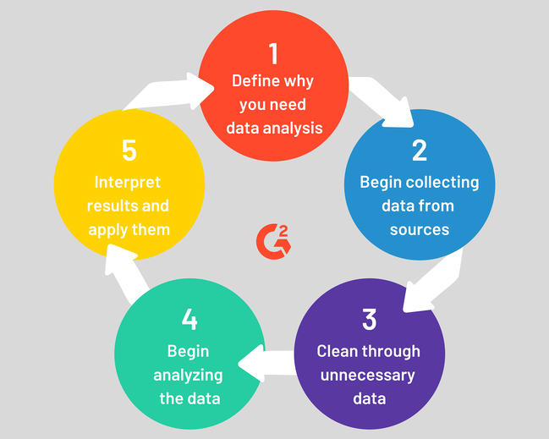
දත්ත මගින් තොරතුරු ජනනය කිරීම
දත්ත විශ්ලේෂණය යනු ප්‍රයෝජනවත් තොරතුරු සොයා ගැනීම, නිගමන දැනුම් දීම සහ තීරණ ගැනීමට සහාය වීම අරමුණු කර ගනිමින්
දත්ත රැස් කිරීම
දත්ත පරීක්ෂා කිරීම
දත්ත සංස්කරණය
පරිවර්තනය කිරීම
ආකෘතිකරණය
ඇතුලත් ක්‍රියාවලියකි.

Slide 26
වෙළඳ හා සේවා අංශයේ දායකත්වය නිරීක්ෂණය කිරීම සඳහා දර්ශකවල අවශ්‍යතාවය සැලකිල්ලට ගනිමින්, ජනලේඛන හා සංඛ්‍යාලේඛන දෙපාර්තමේන්තුව විසින් වාර්ෂිකව වෙළඳ සහ අනෙකුත් සේවා පිළිබඳ සමීක්ෂණය පවත්වනු ලබයි
මේ වන විට වෙළඳ සහ සේවා පිළිබඳ වාර්ෂික සමීක්ෂණය තුනක් පවත්වා ඇත .
සමීක්ෂණය සඳහා නියැදි රාමුව 2013/14 ආර්ථික සංගණනයේ දී සකස් කරන ලද ආයතන ලැයිස්තුව විය.

Slide 27
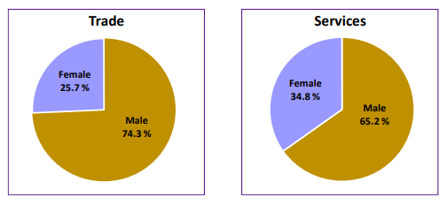
Gender composition of persons engaged by economic sector - 2017

Slide 28
Key indicators by economic sector - 2017

Slide 29
පරිමාණය අනුව ආයතන බෙදා දැක්වීම
SMEs
Major Economic Sector | SME Groups | Criteria (Number of Persons Engaged)
Industry and Consrucion | Micro | 1 to 4
 | Small | 5 to 24
 | Medium | 25 to 199
 | Large | 200 and above
Trade | Micro | 1 to 3
 | Small | 4 to 14
 | Medium | 15 to 34
 | Large | 35 and above
Services | Micro | 1 to 4
 | Small | 5 to 15
 | Medium | 16 to 74
 | Large | 75 and above
SMALL AND MEDIUM ENERPRISES IN SRI LANKA

Slide 30
Number of establishments by economic section - 2017
Number of persons engaged by economic section - 2017

Slide 31
Gender composition of persons engaged by economic section - 2017

Slide 32
Annual remuneration per person by economic section - 2017

Slide 33
Annual value added per person by economic section - 2017

Slide 34
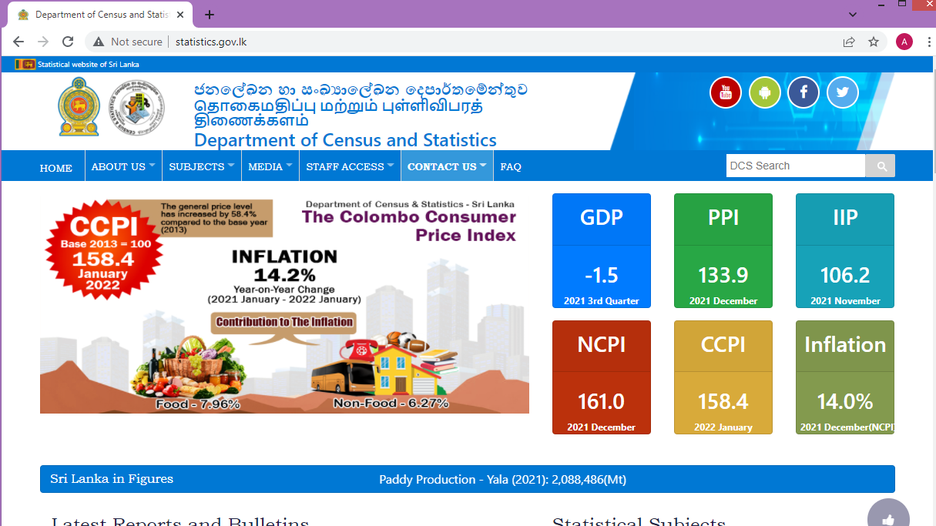
ඔබට මෙම තොරතුරු ලබා ගත හැක්කේ කෙසේද?
මුද්‍රිත ප්‍රකාශනයක් ලෙස
දෙපාර්තමේන්තු වෙබ් අඩවිය මගින්
http://www.statistics.gov.lk
දත්ත බෙදා හැරීමේ ඒකකය මගින්
(තොරතුරු තාක්ෂණ අංශය තුල පවත්වාගෙන යන දත්ත තැම්පතුව හරහා)

Slide 35
දත්ත විශ්ලේෂණය කිරීම
දළ ජාතික නිෂ්පාදනය (GDP) ගණනය කිරීමේදී සේවා අංශයේ දායකත්වය ඇස්තමේන්තු කිරීමට.
දත්ත ඉල්ලුම් කරනු ලබන විවිධ රාජ්‍ය හා පෞද්ගලික ආයතන වල දත්ත අවශ්‍යතාවයන් සපුරා ගැනීම සඳහා
විශ්වවිද්‍යාල සහ අනෙකුත් උසස් අධ්‍යාපන ආයතනයන්හි සිසුන්ගේ පර්යේෂණ කටයුතු සඳහා
රාජ්‍ය ප්‍රතිපත්ති හා සැලසුම් සකස් කිරීම සඳහා
වෙළඳ හා සේවා අංශයේ දායකත්වය හඳුනා ගැනීමට හැකි වන පරිදි දර්ශක සැකසීම සඳහා

Slide 36
දත්ත රැස් කිරීමේදී සැලකිලිමත් විය යුතු කරුණු
ඇයි අපි අපේ තොරතුරු දෙන්නේ?
තොරතුරු දුන්නා කියලා අපට මොනවද ලැබෙන්නේ?
අපට ඕවා පුරවන්න වෙලාව නෑ
අපි ඔය තොරතුරු සටහන් කරගෙන නෑ
අපට ඕවා පුරවන්න තේරෙන්නේ නැහැ

Slide 37
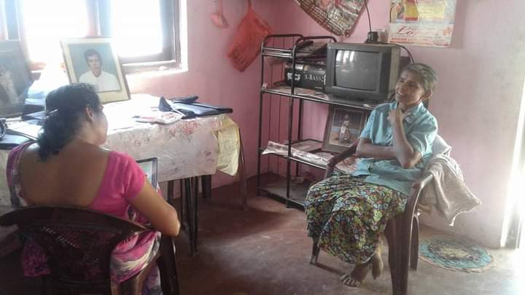
දත්ත රැස් කිරීමේදී සැලකිලිමත් විය යුතු කරුණු
වර්ෂ 2000 සංශෝධිත සංඛ්‍යාලේඛන ආඥාපනත යටතේ දත්ත රැස් කරනු ලබන අතර ආයතනික තොරතුරු වල රහස්‍යතාවය සුරකිනු ලැබේ
සේවා අංශයේ දත්ත රැස් කිරීමේදී, දත්ත ලබා දීමේ වැදගත්කම හා එම දත්ත භාවිතා කිරීම මගින් රටට වඩාත් ඵලදායී ප්‍රතිපත්ති හා සැලසුම් සකස් කළ හැකි බව
දත්ත ලබා දෙන්නා තුළ දත්ත වල රහස්‍යභාවය පිළිබඳ විශ්වාසය ‍ගොඩනැංවීම
දත්ත ලබා දෙන්නා හට ප්‍රශ්ණාවලිය පිළිබඳ පැහැදිලි කිරීම

Slide 38
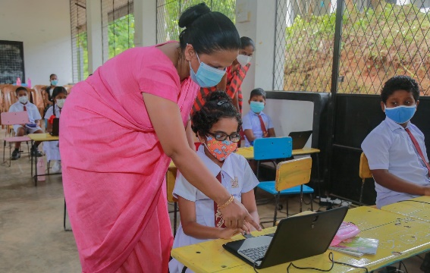
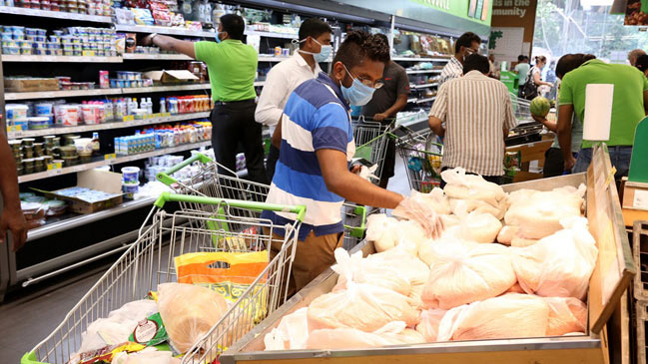
ia;=;shs ………
Thank You ………..

